Slide 1
毕业论文中期检查
基于大模型的英语学习助手
基于 Spring Boot 与大模型的个性化学习系统设计与实现
汇报人：钱丁君
01
Notes:
[Sources]
项目设计文档：docs/english-vocabulary-learning-assistant-design.md
版式参考：Codex Grid Layout Library slide-01（本页未使用外部图片）

Slide 2
研究背景
研究问题：让 AI 生成结果进入持续学习闭环
通用聊天工具可以给出答案，但难以把答案变成可追踪、可复习、可积累的个人知识资产。
现有痛点
论文问题
01
生成内容难沉淀
如何把 AI 生成、个人词本与间隔复习组织成一个可运行的学习闭环？
查词结果停留在一次性对话，复习入口不连续。
02
学习进度难贴合
同一个词条没有个人熟悉度、笔记和复习节奏。
研究对象：英语词汇学习场景
毕业论文中期检查
02
Notes:
[Sources]
项目设计文档第 1 节：背景与目标
项目设计文档第 2 节：当前实现范围

Slide 3
研究内容
研究范围聚焦一条可验证的学习闭环
以“输入一个词”为最小实验单元，观察 AI 结果能否被结构化、被保存、被复习。
01
02
03
AI 生成卡片
知识资产沉淀
复习与再学习
归一化词条后调用 Agent，返回结构化学习卡。
公共缓存 + 个人快照，保留个人状态与笔记。
艾宾浩斯队列推动复习，并联动文章学习和历史记录。
核心评价：链路是否可重复、数据是否可追踪、个人状态是否不被公共缓存覆盖。
毕业论文中期检查
03
Notes:
[Sources]
项目设计文档第 1 节：第一阶段闭环定义
项目设计文档第 4、5、6 节：词汇学习、单词本、复习流程

Slide 4
系统方案
分层架构解耦学习状态与模型供应商
分层的目的不是增加复杂度，而是把认证、缓存、学习状态与模型供应商解耦。
前端静态应用
登录 / 个人信息 / 单词本 / 学习 / 复习
Spring Boot API
Auth + JWT ｜ AI Agent / Prompt ｜ Vocabulary ｜ Wordbook / Review ｜ Article
MyBatis-Plus + MySQL
公共词汇缓存、个人词本快照、复习记录、系统日志、模型配置
AI Provider API
OpenAI-compatible /chat/completions，支持 DeepSeek、Kimi 等兼容供应商
安全边界：JWT 无状态鉴权；API Key 仅保存 AES-GCM 密文，调用前由后端解密。
毕业论文中期检查
04
Notes:
[Sources]
项目设计文档第 3 节：系统架构
项目设计文档第 9 节：安全与成本控制
pom.xml：Spring Boot 3.3.6、Java 17、MyBatis-Plus、MySQL 依赖

Slide 5
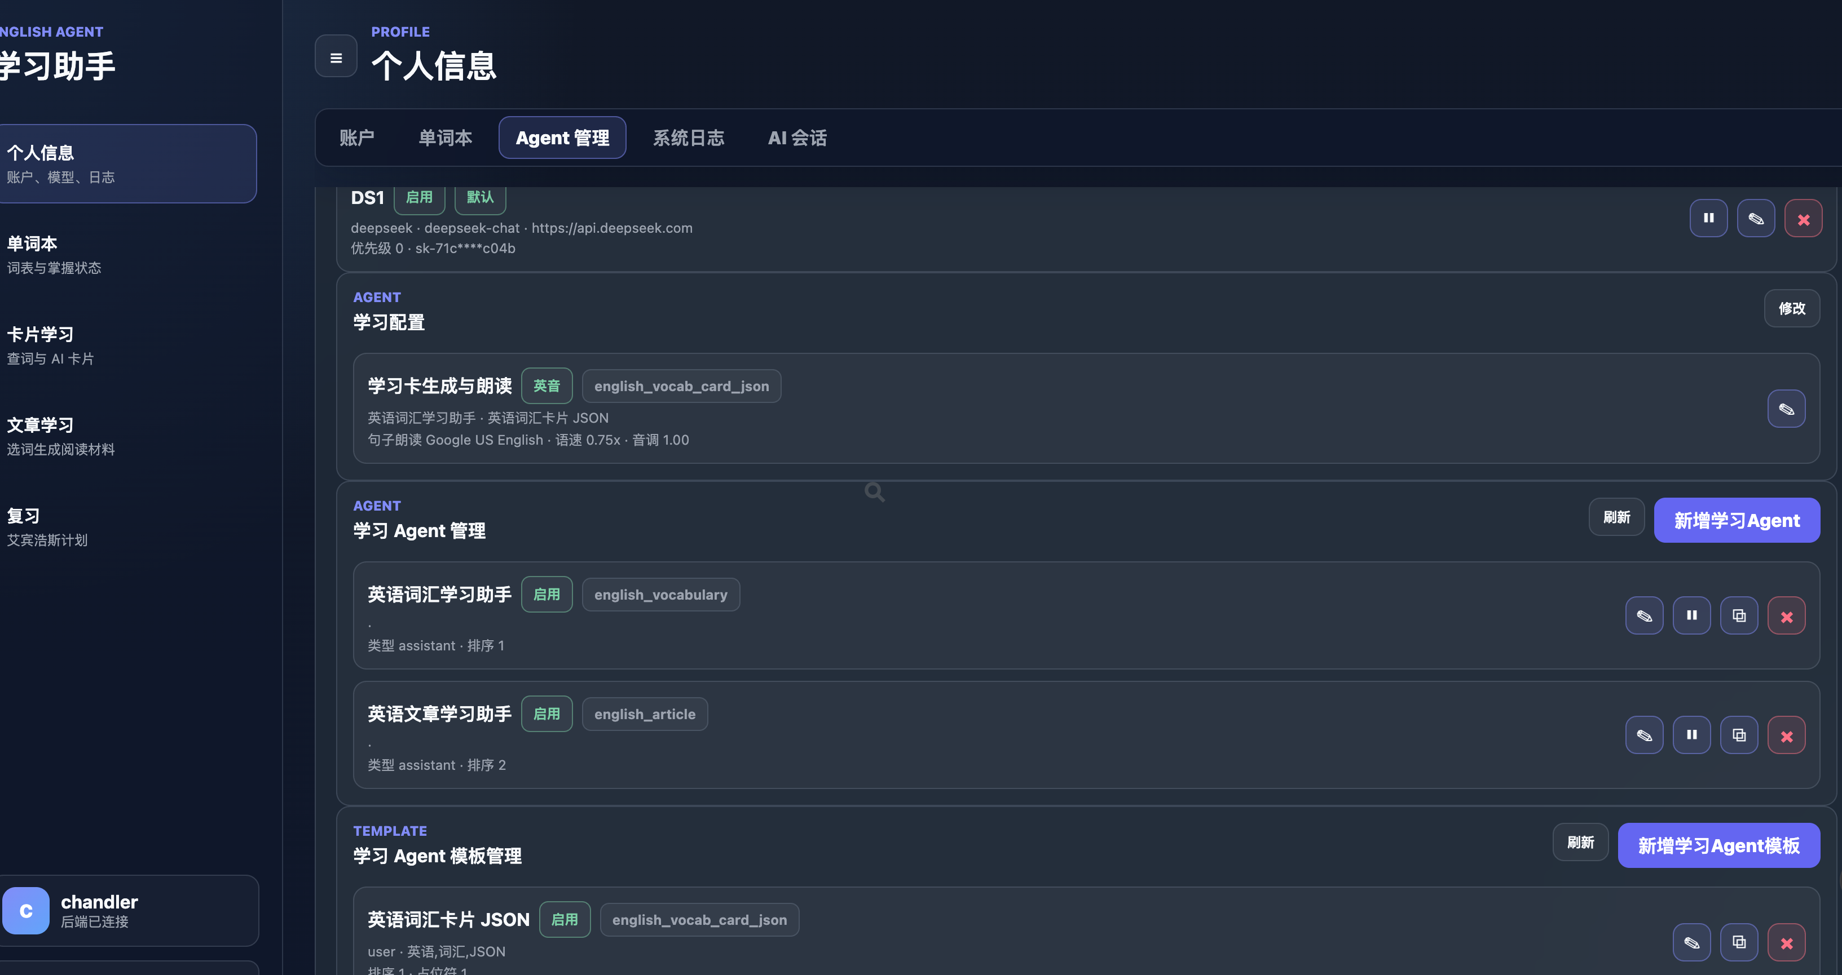
关键设计
AI 能力被约束为可管理的 Agent 与 Prompt
把模型调用从业务代码中抽离，形成可配置、可复用、可审计的 AI 层。
已完成
- Agent 配置与多模型优先级
- Prompt 模板占位符校验
- 同一学习场景复用一个 ai_chat_session
- 模型调用记录与系统日志持久化
可见证据：Agent 管理页已经呈现模型、学习 Agent、模板与发音配置。
前端原型：Agent 管理
毕业论文中期检查
05
Notes:
[Sources]
项目设计文档第 1、2、7 节：Agent、Prompt、模型配置与会话规则
界面截图：chandler26-jdk17-learning-assistant-web/docs/images/02-agent-management.jpg

Slide 6
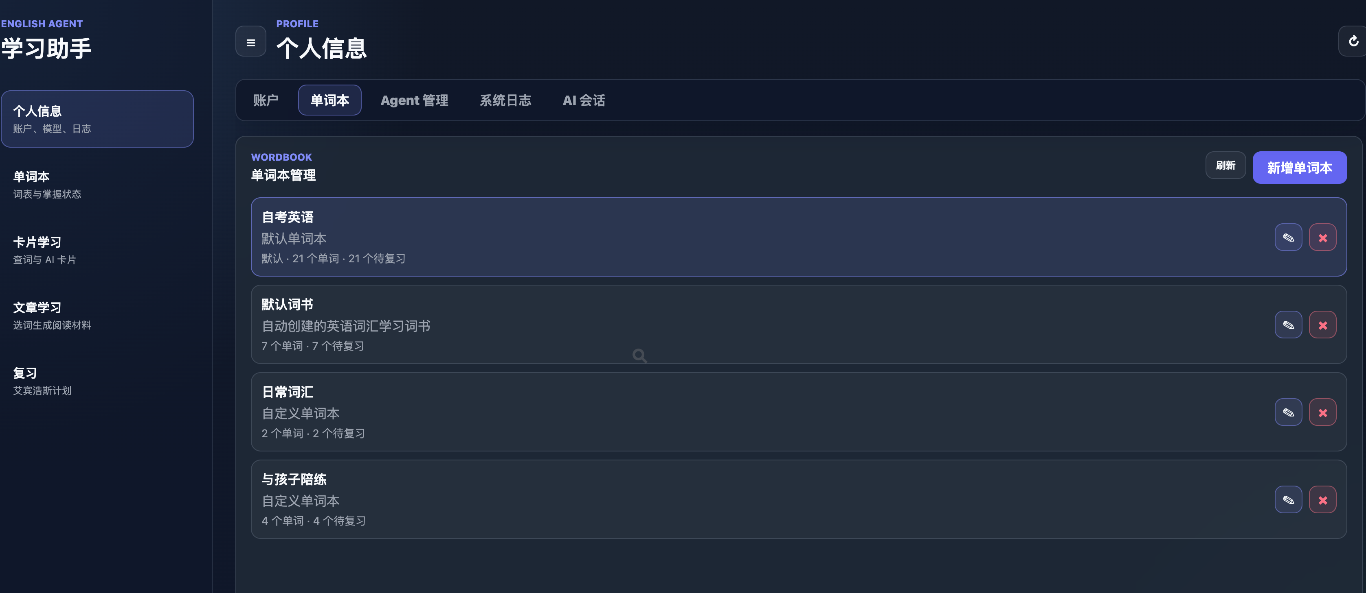
关键设计
公共缓存控成本，个人快照保连续
设计要点
01
公共词汇缓存
按 normalized_term 唯一，优先复用已有 AI 结果，减少重复调用。
02
个人词本快照
加入词本时复制学习卡详情，后续再生成不会覆盖个人笔记与状态。
03
同一学习场景复用会话
英语词汇学习固定 english_vocabulary 主会话，避免每次请求新建会话。
前端原型：单词本管理
毕业论文中期检查
06
Notes:
[Sources]
项目设计文档第 1 节：缓存与会话规则
项目设计文档第 5 节：单词本词条个人学习卡快照
界面截图：chandler26-jdk17-learning-assistant-web/docs/images/04-wordbook-detail.jpg

Slide 7
阶段成果
中期已完成核心领域与主要交互
以下为仓库当前可核对的结构化成果，不把代码行数当作完成度。
10
15
18
17
控制器
服务类
实体类
Mapper
58
21
37
2
API 映射端点
建表语句
DTO 类
测试类
阶段判断：主链路已具备演示与继续迭代的基础；下一阶段重点从“能运行”转向“可验证、可交付”。
毕业论文中期检查
07
Notes:
[Sources]
仓库结构统计（2026-08-15）：src/main/java、src/main/resources/db、src/test/java
项目设计文档第 2 节：已实现范围

Slide 8
验证结果
现有验证覆盖编译、核心服务与前端语法
验证结论不是“全部完成”，而是明确哪些链路已经被实际执行过。
验证项
命令 / 范围
中期结论
后端编译
mvn -q -DskipTests compile
通过
核心服务测试
WordbookServiceScheduleTest
通过
前端语法
node --check public/app.js
通过
交互原型
登录 / 词本 / 学习 / 复习页面
已形成可演示版本
证据边界：当前验证以编译、核心服务和语法检查为主，端到端、性能与真实模型稳定性仍需补强。
毕业论文中期检查
08
Notes:
[Sources]
项目设计文档第 10 节：验证结果
项目设计文档第 2 节：暂未实现与验证边界

Slide 9
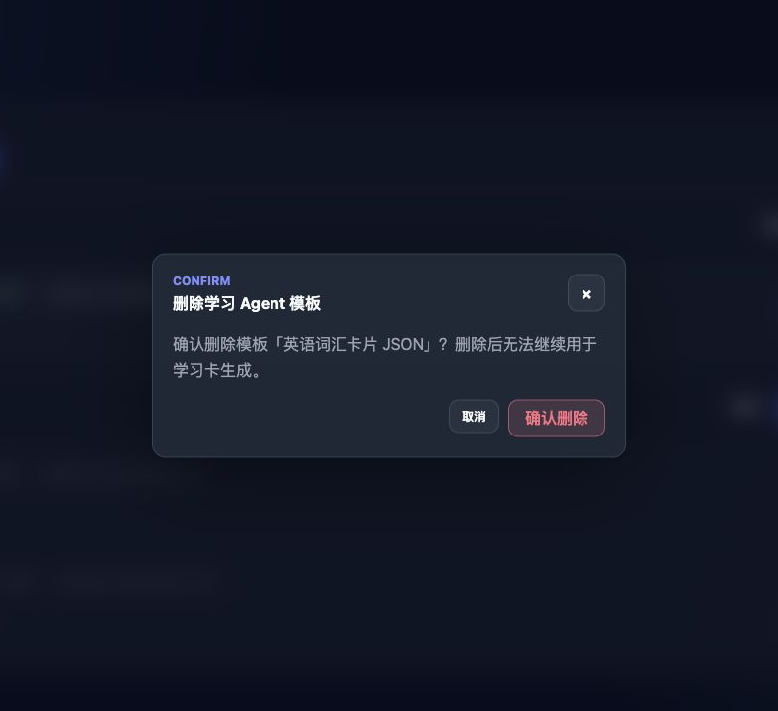
问题与对策
主要风险集中在验证深度与可维护性
测试覆盖偏窄
端到端覆盖不足，关键异常链路仍未验证。
应对：补鉴权、缓存、复习、文章学习测试。
数据库演进成本
SQL 仍靠初始化与补丁文件维护。
应对：整理迁移边界，验证新库与升级库。
模型输出波动
不同供应商的输出结构可能波动。
应对：加强模板校验、JSON 兜底与失败日志。
功能范围扩张
批量导入、测验与错题本尚未实现。
应对：先验证词汇闭环，再做范围内扩展。
已有交互约束：删除操作使用二次确认。
毕业论文中期检查
09
Notes:
[Sources]
项目设计文档第 2 节：暂未实现
项目设计文档第 9 节：安全与成本控制
界面截图：chandler26-jdk17-learning-assistant-web/docs/images/06-confirm-dialog.jpg

Slide 10
后续计划
下一阶段：补验证、稳数据、做论文证据
时间以中期检查后的阶段计，不绑定尚未确认的学校截止日期。
第 1–2 周
第 3–4 周
第 5–6 周
第 7 周
测试补齐
鉴权 / 缓存 / 复习 / 文章
数据演进
迁移边界 + 初始化验证
体验打磨
错误提示 + 移动端
论文沉淀
实验记录 + 论文初稿
交付标准：可复现的数据库初始化、可执行的测试记录、可插入论文的系统截图与结果表。
毕业论文中期检查
10
Notes:
[Sources]
项目设计文档第 11 节：后续迭代
时间安排为本次中期汇报的执行建议，不引用外部日历数据

Slide 11
中期结论
核心闭环已成形，下一阶段转向
验证与交付。
已经完成
- AI 生成与结构化词汇卡
- 单词本与个人学习快照
- 复习队列、文章学习与安全配置
下一步
- 补齐自动化验证
- 固化数据库迁移与演示数据
- 完成实验记录与论文正文
请老师指导：验证指标选择、论文实验设计、后续范围控制
11
Notes:
[Sources]
本页为项目设计文档第 2、10、11 节的中期综合结论
未使用外部图片或外部事实

